Slide 1
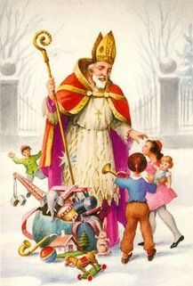
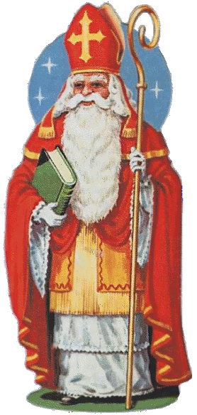
SVETI
MIKLAVŽ
6. DECEMBER

Slide 2

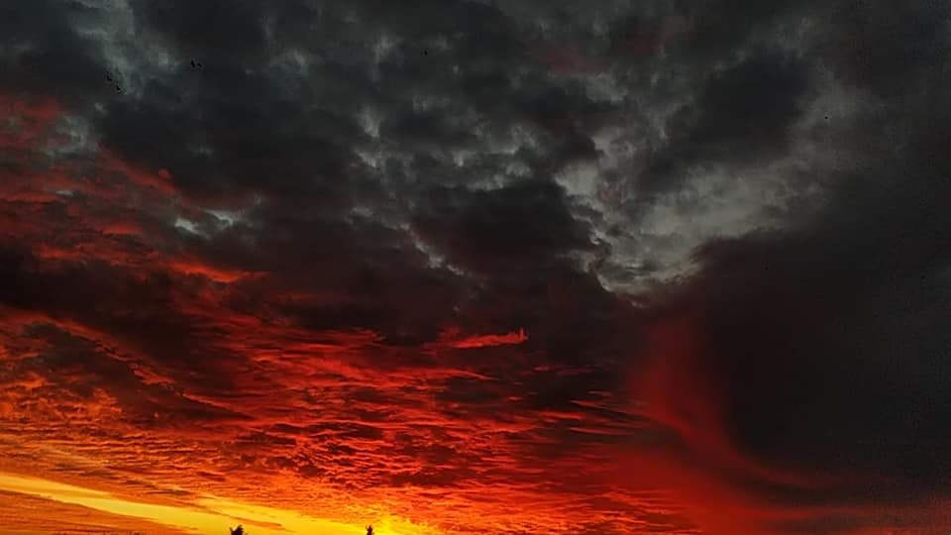
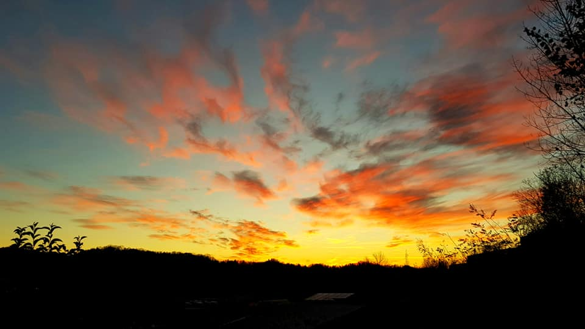
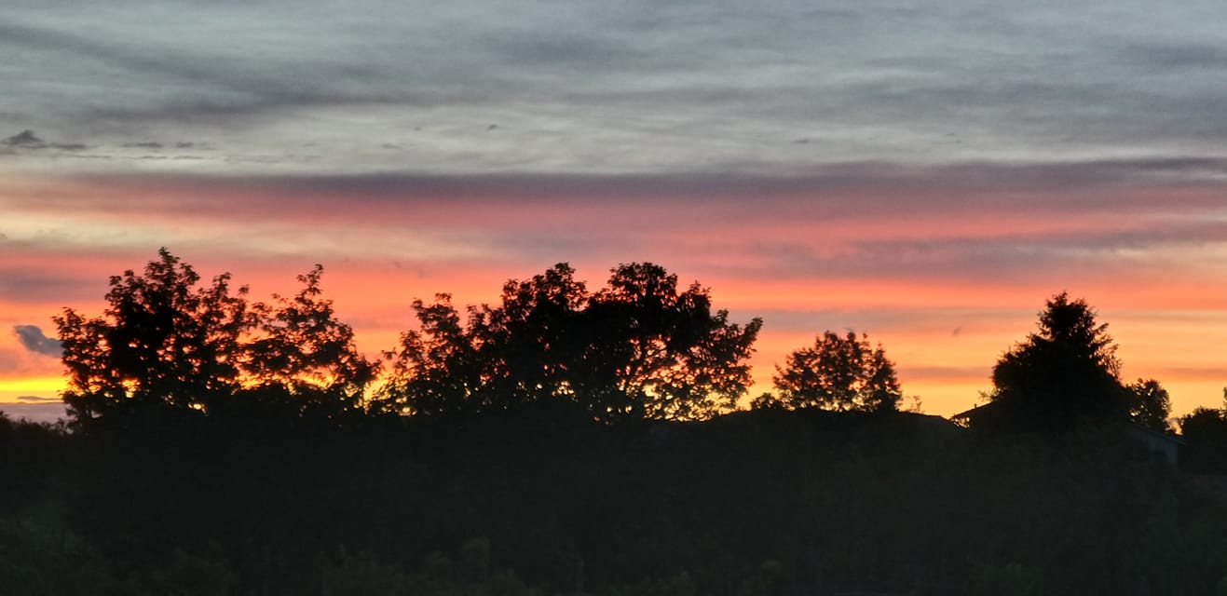
POGLEJTE ZA GORO, NEBO JE ČISTO RDEČE.
KAJ PA JE TO?
MIKLAVŽ PIŠKOTE PEČE.

Slide 3
ALI BO MIKLAVŽ KAJ DAL?
SAJ SEM PISEMCE POSLAL.
DATLJE, KRHLJE, TURŠKI MED,
SEM PAČ SLADKOSNED!

Slide 4
ALI BO MIKLAVŽ KAJ DAL?
SAJ SEM PISEMCE POSLAL.
DATLJE, KRHLJE, TURŠKI MED,
SEM PAČ SLADKOSNED!
x x x x x x X
x x x x x x X
x x x x x x X
x x x x X _

Slide 5
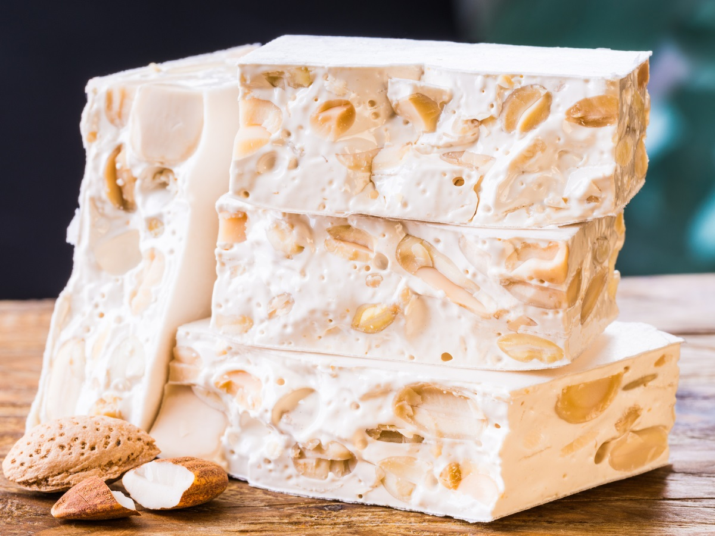
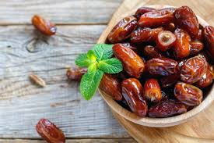
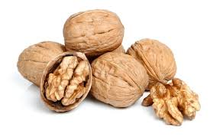
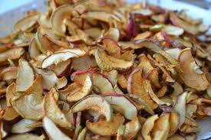
x x X
TUR – ŠKI MED
x x X
DA – TELJ - NI
x X x
O - RE - HI
X X
KR - HLJI

Slide 6
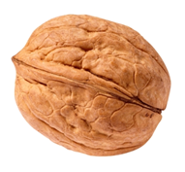

Slide 7
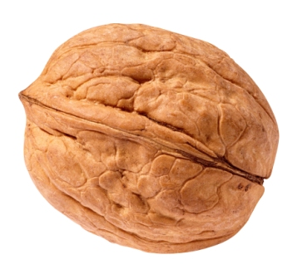


Slide 8
Bernarda Rakar:
SVETI MIKLAVŽ SVETNIK JE DOBROTE,
CELO JESEN ŽE PEČE PIŠKOTE.
DA PRIDNE OTROKE, VSE DOBRE LJUDI
VEDNO NA GOD SVOJ ON OBDARI.
PRISLUHNI POSNETKU IN VEČKRAT PONOVI:
Klavirska spremljava: Pavel Pahor
Pele so Nika, Ilenia, Tjaša in Jana
SEDAJ PA OB SPREMLJAVI ZAPOJ ŠE TI.

Slide 9
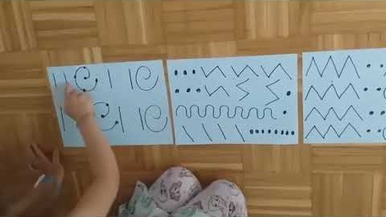
PRAZNIČNA SKLADBA
POSLUŠAJ IN SKUPAJ Z DEKLICO SPREMLJAJ SKLADBO JOHANNA STRAUSSA.
https://www.youtube.com/watch?v=MWbzRP5gJw4
OZNAČI POVEZAVO IN JO KOPIRAJ V YouTube

Slide 10
ALI BO MIKLAVŽ KAJ DAL?
SAJ SEM PISEMCE POSLAL.
DATLJE, KRHLJE, TURŠKI MED,
SEM PAČ SLADKOSNED!
SEDAJ PA TE VABIM, DA SI IZMISLIŠ SVOJO MELODIJO, NARIŠEŠ RISBO IN PREPEVAŠ SVOJO PESEM MIKLAVŽU.
ŽELIM TI VELIKO IDEJ!
UČITELJICA ALENKA R.

